Slide 1


语文园地五
我的发现
读读认认
我会连
读读背背
口语交际
写一写
展示台
宽带网

Slide 2
我的形状像只小耳朵，大家叫我小问号。当你写了一个小小的问题，我马上跟在句子的尾巴上。要是没有我来发问，怎能引起读者的思考？
？
。
！
同学们，我是感叹号。这就是我的形状，小棒槌下加个点儿。我的感情最强烈，文章里谁也没有我重要！
我是小圆圈——句号。当你写完一句话，就得把我放在句子末尾的右下角。只有我才是文章的主角，没有了我，话就得说个没玩没了。

Slide 3
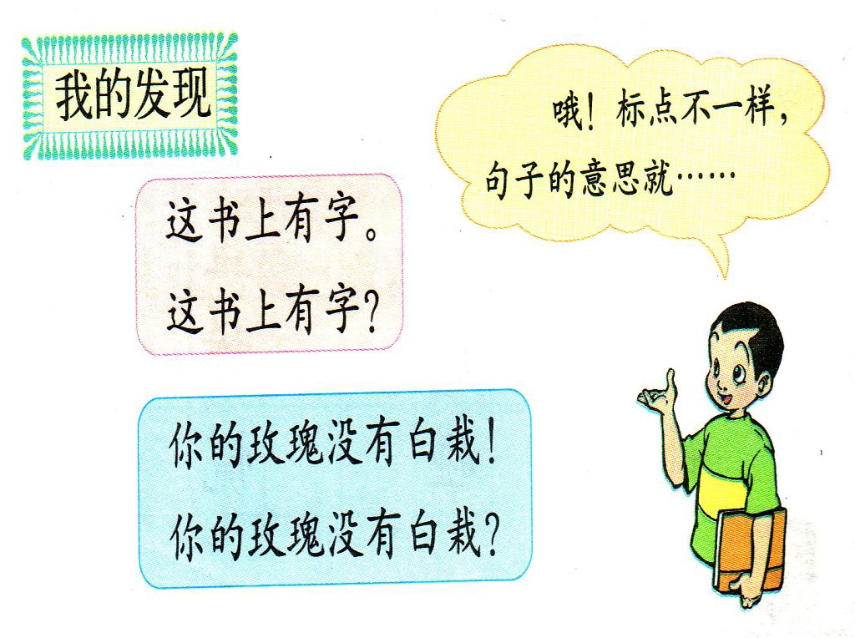

Slide 4
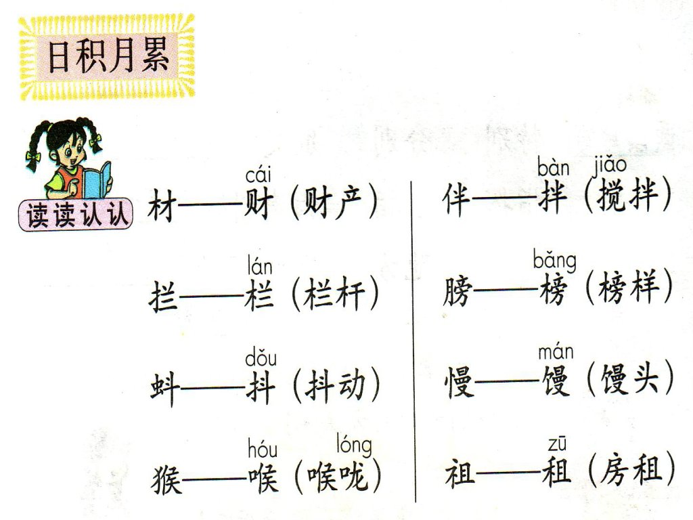

Slide 7
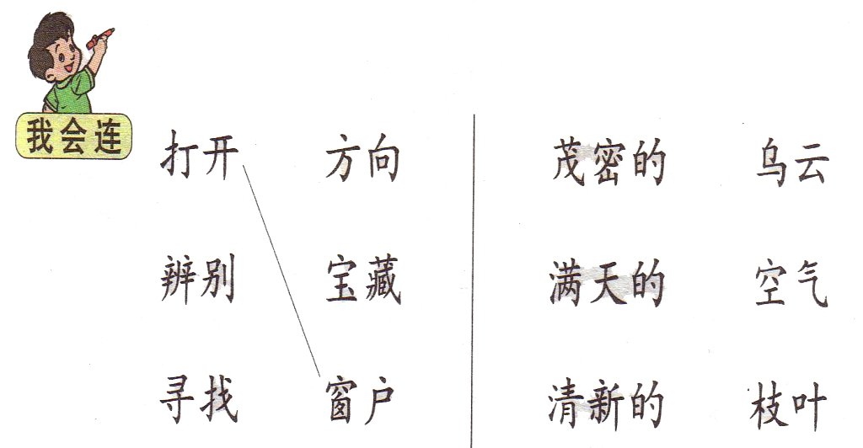

Slide 8
照样子，写一写
例：乌云压下来。
（满天）的乌云压下来。
（满天）的乌云（黑沉沉）地压下来。
（1）小姑娘跑过来。
（ ）的小姑娘跑过来。
（ ）的小姑娘（ ）地跑过来。
（2）春风吹过来。
（ ）的春风吹过来。
（ ）的春风（ ）地吹过来。

Slide 9
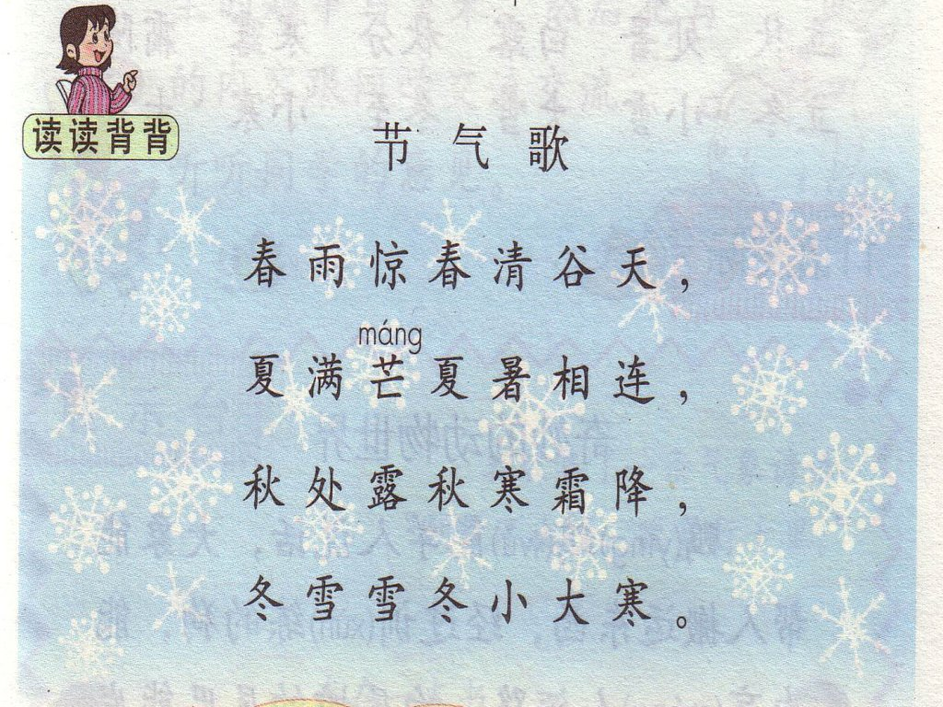

Slide 10
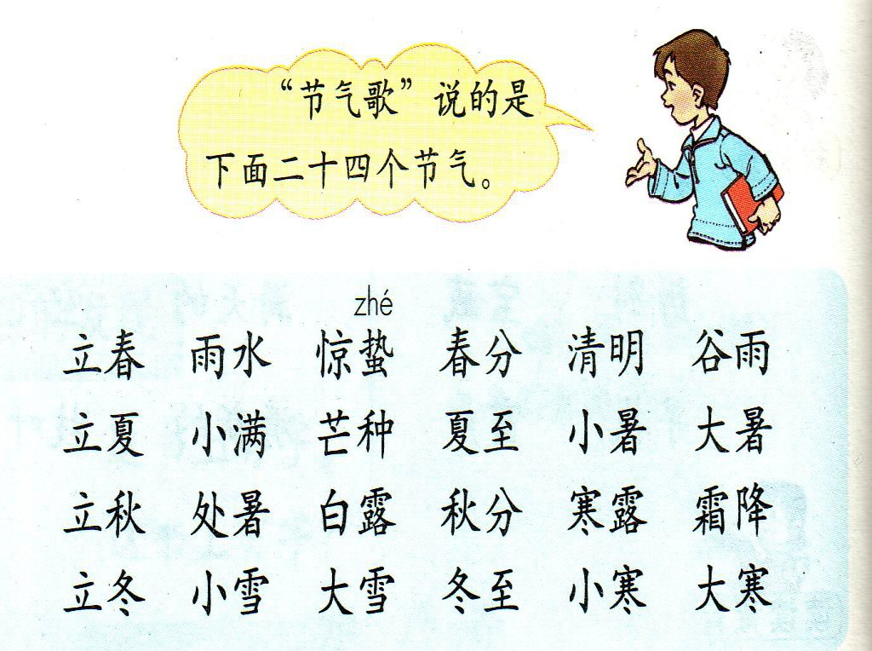

Slide 11
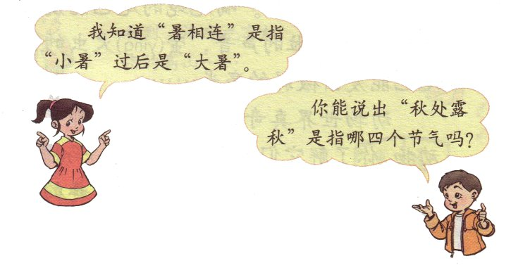

Slide 12
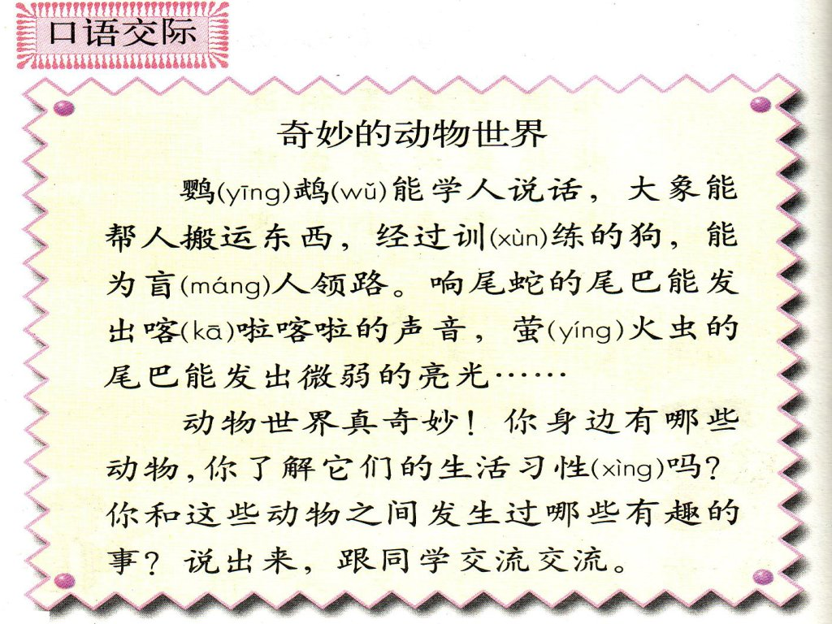

Slide 13
1、尖尖的耳朵 亮眼睛 胡须细长
2、圆鼓鼓的眼睛 肚子大大的 扇子形的尾巴
3、眼睛像红宝石 尾巴又短又小 耳朵长长的
（小猫）
（金鱼）
（兔子）

Slide 14
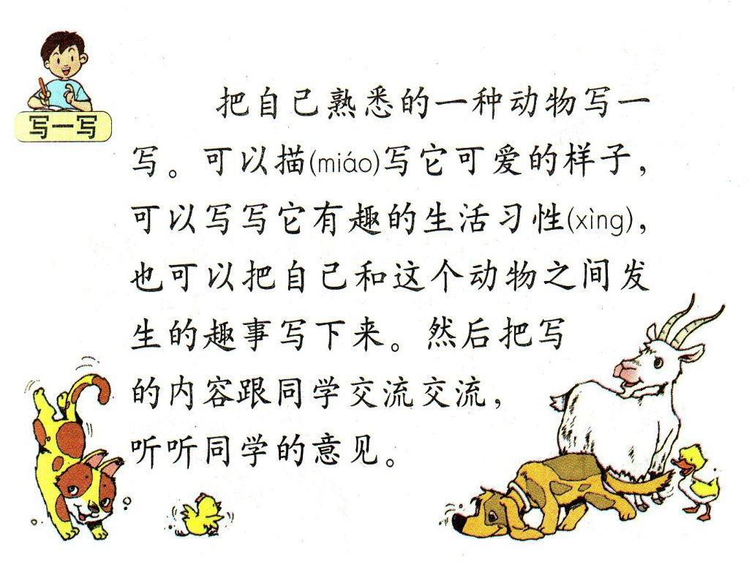

Slide 15
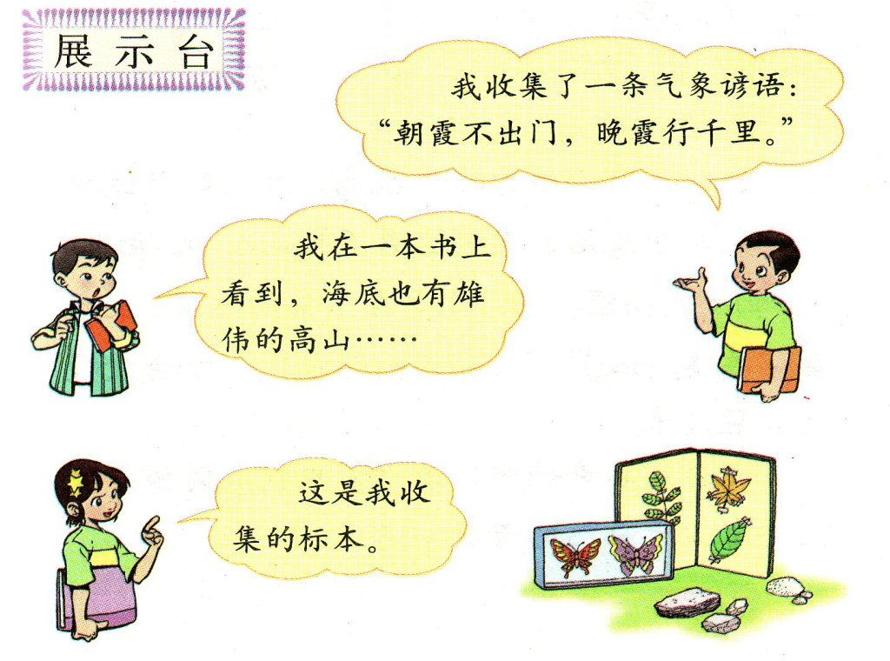

Slide 16
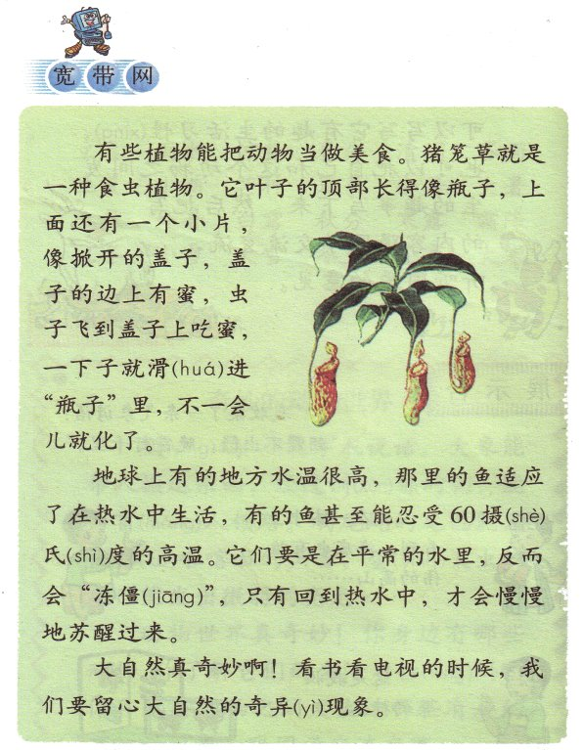
http://video.sina.com.cn/m/smbbksj_61296115.html

